Slide 1
第4章 随机变量的数字特征及极限定理
4.1 随机变量的数学期望
在前面的课程中，我们讨论了随机变量及其分布，如果知道了随机变量X的概率分布，那么X的全部概率特征也就知道了.
然而，在实际问题中，概率分布一般是较难确定的. 而在一些实际应用中，人们并不需要知道随机变量的一切概率性质，只要知道它的某些数字特征就够了.

Slide 2
例如:
在评价一批棉花的质量时，
既要注意纤维的
平均长度，
又要注意纤维长度与平均长度之间的偏
离程度，
平均长度较大，
偏离程度较小，
则质量就
较好.
……
实际上，
描述随机变量的平均值和偏离程度的某些
数字特征在理论和实践上都具有重要的意义,
更直接、更简洁、更清晰和更实用
地反映出随机变量的常用数字特征包括：
数学期望
方差
相关系数
矩

Slide 3
因此，在对随机变量的研究中，确定某些数字特征是重要的 .
在这些数字特征中，最常用的是
期望和方差
我们先介绍随机变量的数学期望.

Slide 4

一、离散型随机变量的数学期望
1、概念的引入：
某车间对工人的生产情况进行考察. 车工小张每天生产的废品数X是一个随机变量. 如何定义X的平均值呢？
某电话交换台每天8:00-9:00收到的呼叫数X是一个随机变量. 如何定义X的平均值即该交换台每天8:00-9:00收到的平均呼叫数呢？
我们来看第一个问题.

Slide 5
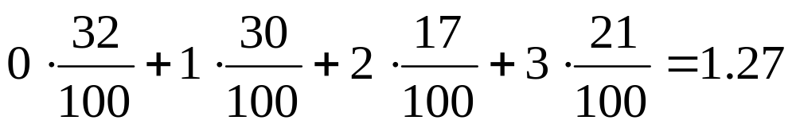
例1 某车间对工人的生产情况进行考察. 车工小张每天生产的废品数X是一个随机变量. 如何定义X的平均值呢？
32天没有出废品;
30天每天出一件废品;
17天每天出两件废品;
21天每天出三件废品;
若统计100天,
可以得到这100天中
每天的平均废品数为
这个数能否作为
X的平均值呢？

Slide 6
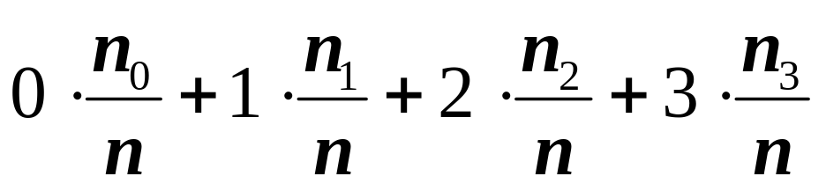
可以想象，若另外统计100天，车工小张不出废品，出一件、二件、三件废品的天数与前面的100天一般不会完全相同，这另外100天每天的平均废品数也不一定是1.27.
一般来说,若统计n天,
n₀天没有出废品;
n₁天每天出一件废品;
n₂天每天出两件废品;
n₃天每天出三件废品.
(假定小张每天至多出三件废品)
可以得到n天中每天的平均废品数为

Slide 7
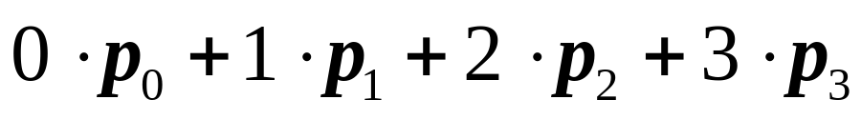
这是
以频率为权的加权平均
由频率和概率的关系
不难想到，在求废品数X
的平均值时，用概率代替
频率，得平均值为
这是
以概率为权的加权平均
这样得到一个确定的数. 我们就用这个数作为随机变量X的平均值 .
这样做是否合理呢？
我们采用计算机模拟.

Slide 8

不妨把小张生产中出废品的情形用一个球箱模型来描述:
有一个箱子，里面装有10个大小，形状完全相同的球，号码如图.
0
0
0
2
2
1
1
1
3
3
规定从箱中任意取出一个球，记下球上的号码，然后把球放回箱中为一次试验.
1
1
1
0
3
2
0
2
3
0

Slide 9
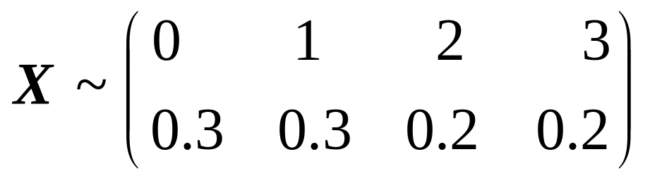
记X为所取出的球的号码(对应废品数) . X为随机变量，X的概率函数为
下面我们用计算机进行模拟试验.
1
1
1
0
3
2
0
2
3
0

Slide 10
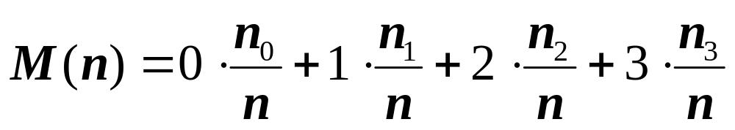
输入试验次数(即天数)n,计算机对小张的生产情况进行模拟,统计他不出废品，出一件、二件、三件废品的天数n₀,n₁,n₂,n₃ , 并计算
与
1
1
1
0
3
2
0
进行比较.
2
3
0

Slide 11
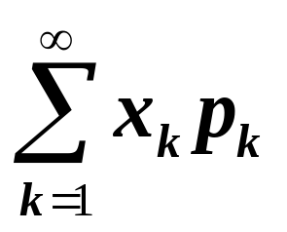
对于一个随机变量，若它可能取的值是X₁,X₂, …, 相应的概率为 p₁,p₂, …,
则对X作一系列观察(试验)，所得X的试验值的平均值也是随机的.
但是，如果试验次数很大，出现X_{k}的频率会接近于p_{k}，于是可期望试验值的平均值接近
由此引入离散型r.vX的数学期望的定义如下:

Slide 12
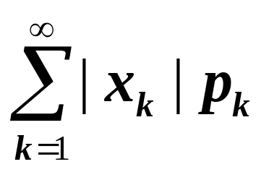
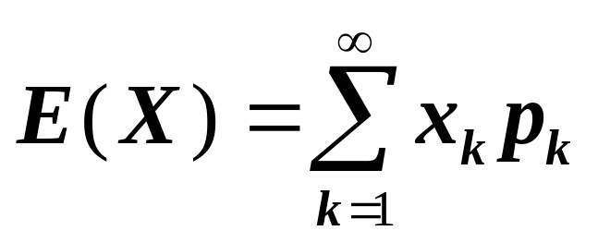
定义1 设X是离散型随机变量，它的概率函数是: P(X=x_{k})=p_{k} , k=1,2,…
如果
有限,定义X的数学期望
也就是说,离散型随机变量的数学期望是一个绝对收敛的级数的和.

Slide 13





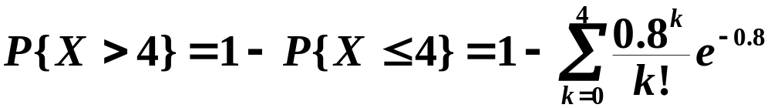


例2
某种产品每件表面上的疵点数服从参数
的泊松分布,
若规定疵点数不超过 1 个为一等品,
价
值 10 元;
疵点数大于 1 个不多于 4 个为二等品,
价
价值 8 元;
疵点数超过 4 个为废品,
求:
(1) 产品的废品率;
(2) 产品价值的平均值.
解
设
代表每件产品上的疵点数,
由题意知
因为
所以产品的废品率为

Slide 14


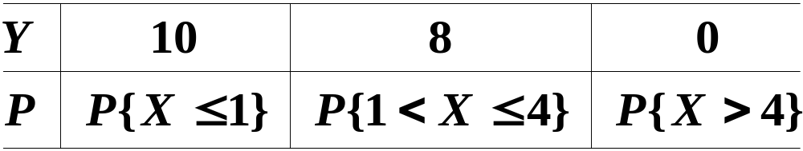

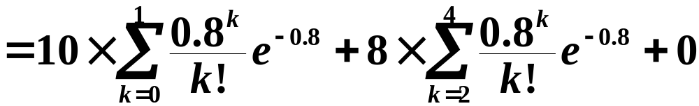

例2
求:
(1) 产品的废品率;
(2) 产品价值的平均值.
解
设
代表产品的价值,
那么
的概率分布为:
所以产品价值的平均值为

Slide 15
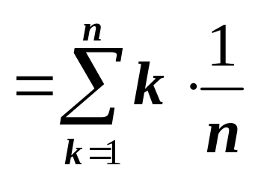
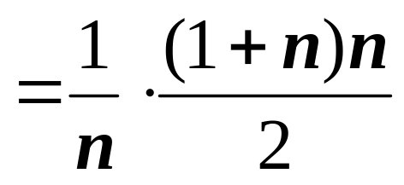
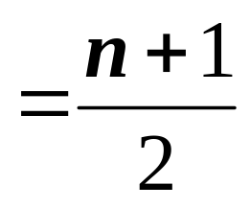
例3 某人的一串钥匙上有n把钥匙，其中只有一把能打开自己的家门，他随意地试用这串钥匙中的某一把去开门. 若每把钥匙试开一次后除去，求打开门时试开次数的数学期望.
解: 设试开次数为X,
P(X=k)= 1/n , k=1,2,…,n
于是
E(X)

Slide 16
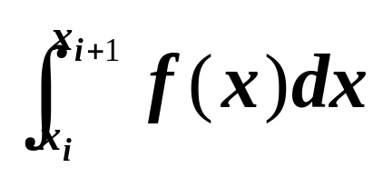
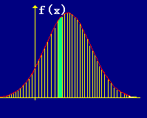
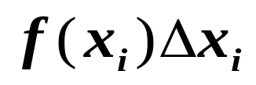
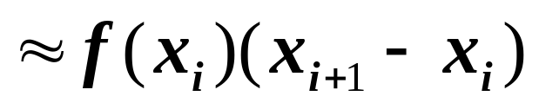
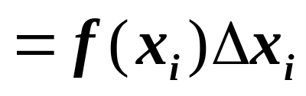
二、连续型随机变量的数学期望
设X是连续型随机变量，其密度函数为f (x),在数轴上取很密的分点x₀ <x₁<x₂< …,则X落在小区间[x_{i}, x_{i+1})的概率是
阴影面积
近似为
小区间[x_{i}, x_{i+1})

Slide 17
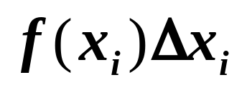
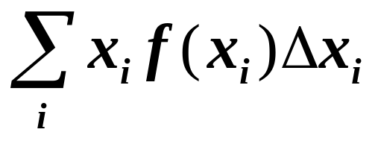
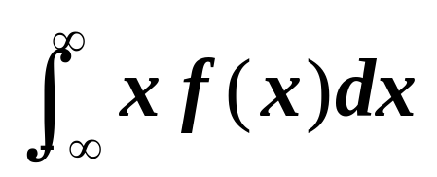
由于x_{i}与x_{i+1}很接近, 所以区间[x_{i}, x_{i+1})中的值可以用x_{i}来近似代替.
因此X与以概率
取值x_{i}的离散型r.v
该离散型r.v 的数学期望是
近似,
阴影面积
近似为
这正是
小区间[X_{i}, X_{i+1})
的渐近和式.

Slide 18
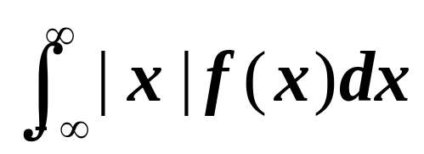
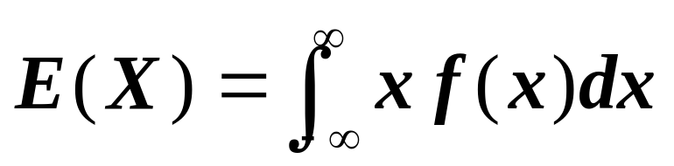
由此启发我们引进如下定义.
定义2 设X是连续型随机变量，其密度函数 为 f (x),如果
有限,定义X的数学期望为
也就是说,连续型随机变量的数学期望是一个绝对收敛的积分.

Slide 19
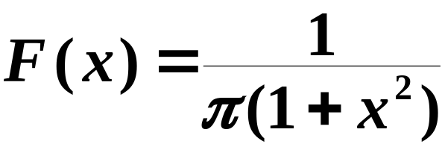

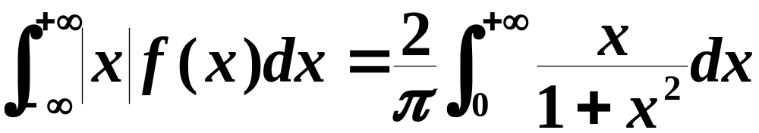
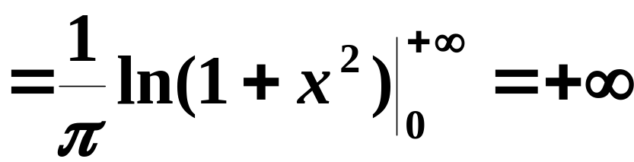

注：
并非所有随机变量都有数学期望，
例如，
的
若
的密度函数为
由于广积分
发散，
所以
不存在.

Slide 20
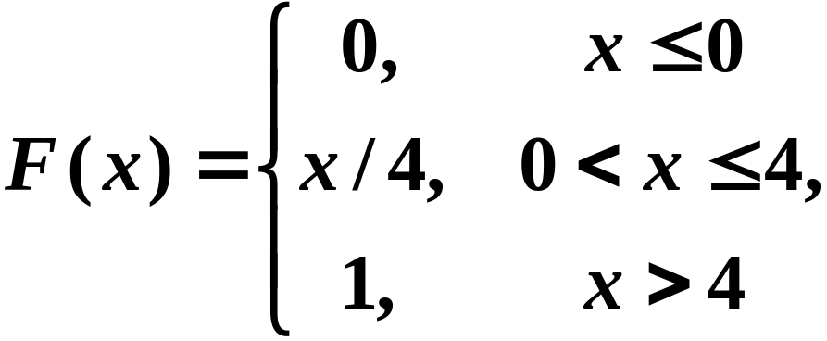

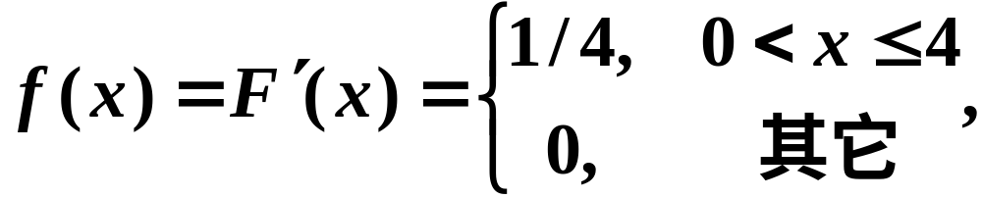
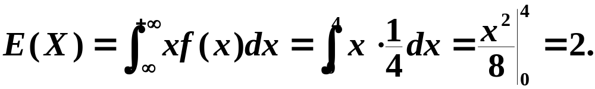
例4
已知随机变量
的分布函数
求
解
随机变量
的分布密度为
故

Slide 21


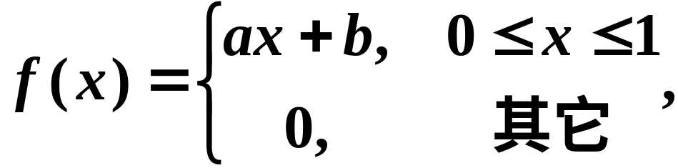



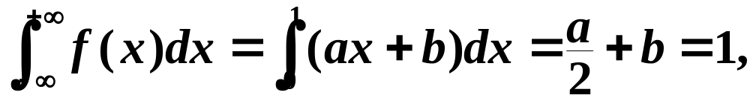
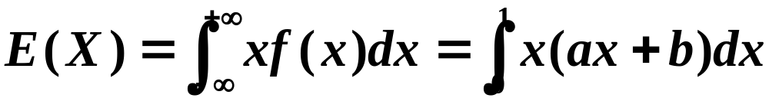
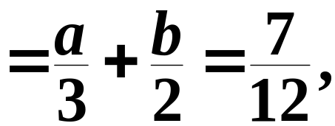


例5
设随机变量
且
求
与
的值,
并求分布函数
解
由题意知
解方程组得

Slide 22

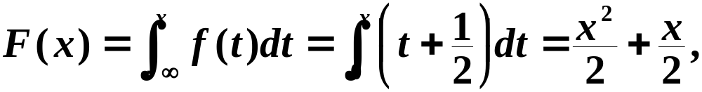
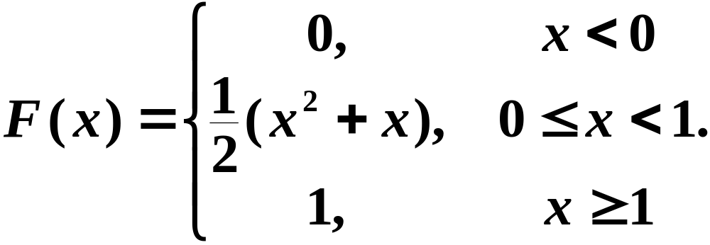
例5
设随机变量
且
求
与
的值,
并求分布函数
解
解方程组得
当
时,
有
所以
完

Slide 23

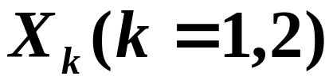
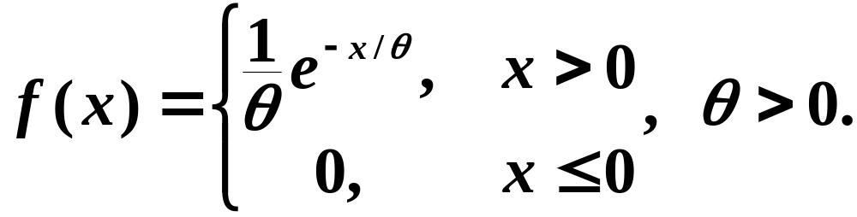

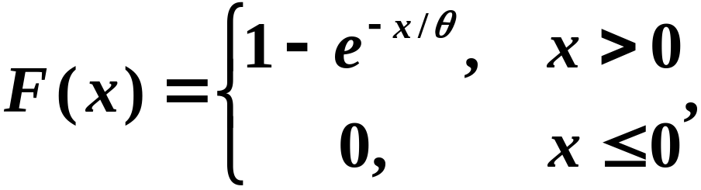
例6
有
个相互独立工作的电子装置,
它们的寿
命
服从同一指数分布,
其概率密度为
若将这 2 个电子装置串联组成整机,
求整机寿命
(以小时计)
的数学期望.
解
的分布函数为

Slide 24

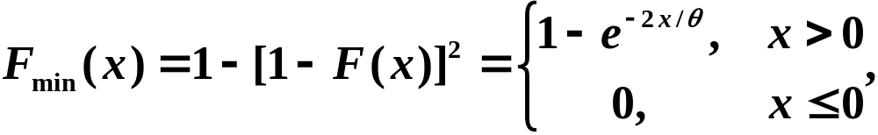
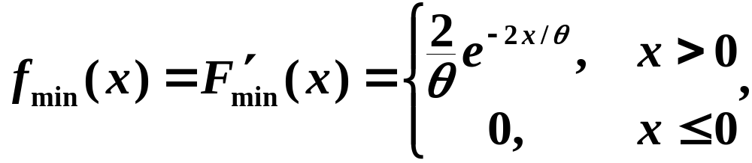
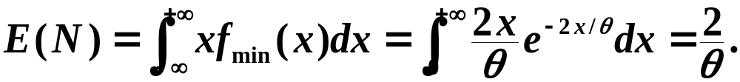
解
的分布函数为
因而
的概率密度为
于是
于是
的数学期望为
的数学期望为

Slide 25
三、随机变量函数的数学期望
1. 问题的提出：
设已知随机变量X的分布，我们需要计算的不是X的期望，而是X的某个函数的期望，比如说g(X)的期望. 那么应该如何计算呢？

Slide 26
如何计算随机变量函数的数学期望?
一种方法是，因为g(X)也是随机变量，故应有概率分布，它的分布可以由已知的X的分布求出来. 一旦我们知道了g(X)的分布，就可以按照期望的定义把E[g(X)]计算出来.
使用这种方法必须先求出随机变量函数g(X)的分布，一般是比较复杂的 .

Slide 27
那么是否可以不先求g(X)的分布而只根据X的分布求得E[g(X)]呢？
下面的基本公式指出，答案是肯定的.

Slide 28
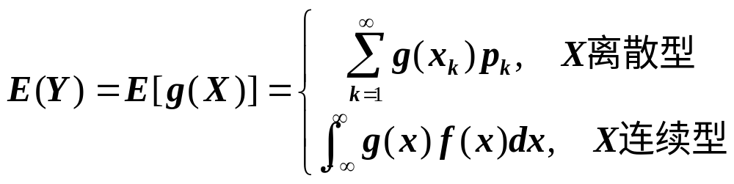
类似引入上述E(X)的推理，可得如下的基本公式:
1. 设X是一个随机变量，Y=g(X)，则
当X为离散型时,P(X= x_{k})=p_{k} ;
当X为连续型时,X的密度函数为f(x).
推广到两个以上r.v的基本公式，见教材P72.

Slide 29
该公式的重要性在于: 当我们求E[g(X)]时, 不必知道g(X)的分布，而只需知道X的分布就可以了. 这给求随机变量函数的期望带来很大方便.

Slide 30




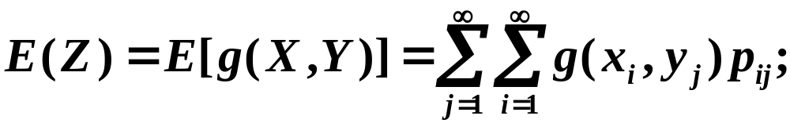

2.
设
是二维随机向量，
且
则
存在，
(1)
若
为离散型随机向量，
其概率分布
为
则
的数学期望为
(2)
若
为连续型随机向量，
其概率密度为
则
的数学期望为

Slide 31
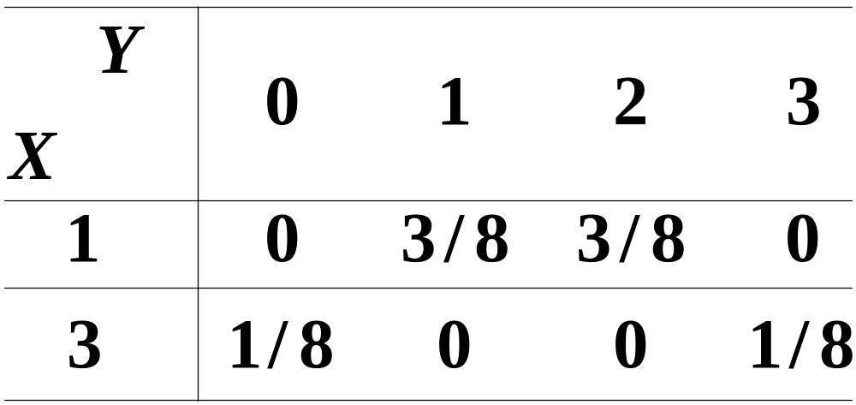


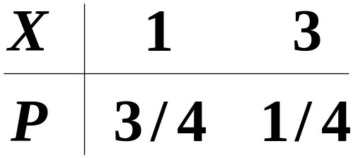
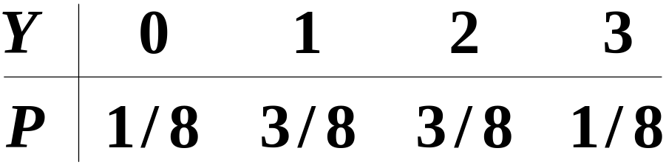
例7
设
的联合概率分布为:
求
解
要求
和
需先求出
和
的边缘
分布.
关于
和
的边缘分布为

Slide 32
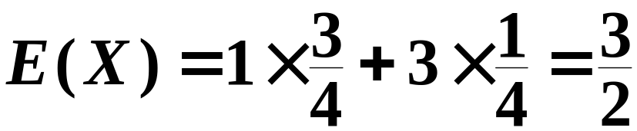
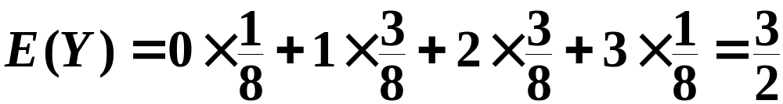
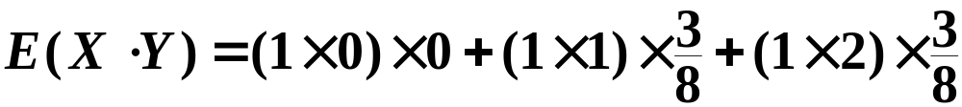




则有

Slide 33










例8
设随机变量
在
上服从均匀分布,
求
及
解
根据随机变量函数数学期望的计算公式,
有

Slide 34







例9
设随机变量
的概率密度
求数学期望
解

Slide 35





解

Slide 36








例10
设国际市场上对我国某种出口商品的每年需
求量是随机变量
(单位:吨),
它服从区间
上的均匀分布,
每销售出一吨商品,
可为国
家赚取外汇 3 万元;
若销售不出,
则每吨商品需贮
存费 1 万元,
问应组织多少货源,
才能使国家收益
最大?
解
设组织货源
吨,
显然应要求
国家收益
(单位:万元)
是
的函数
表
达式为

Slide 37






解
设
的概率密度函数为
则
于是
的期望为
考虑
的取值使
达到最大,
易得
因
此组织 3500 吨商品为好.

Slide 38




将g(X)特殊化，可得到各种数字特征:
其中 k 是正整数.
即数学期望为一阶原点矩

Slide 39


稍事休息

Slide 40


四、数学期望的性质
1. 设C是常数，则E(C)=C;
2. 若k是常数，则E(kX)=kE(X);
注意:由E(XY)=E(X)E(Y)
不一定能推出X,Y独立
3. E(X₁+X₂) = E(X₁)+E(X₂);
4. 设X、Y独立，则 E(XY)=E(X)E(Y);
（诸X_{i}独立时）

Slide 41






例1 把数字1,2,…,n任意地排成一列，如果数字k恰好出现在第k个位置上，则称为一个巧合，求巧合个数的数学期望.
解: 设巧合个数为X,
引入
k=1,2, …,n
则
由于 E(X_{k})=P(X_{k} =1)
故

Slide 42



例2 设甲、乙两人玩必分胜负的赌博游戏，假定游戏的规则不公正，以致两人获胜的概率不等，甲为p,乙为q，p>q,p+q=1.为了补偿乙的不利地位，另行规定两人下的赌注不相等，甲为 a, 乙为b, a>b. 现在的问题是：a究竟应比b大多少，才能做到公正？
解：设甲赢的钱数为X，乙赢的钱数为Y，
依题意

Slide 43

解：设甲赢的钱数为X，乙赢的钱数为Y，
依题意
E(X)=bp+(-a)q, E(Y)=aq+(-b)p
为对双方公正,应有
bp-aq=aq-bp=0,
故

Slide 44









例3
设
证明:
当
时,
达到最小值.
证
依题
两边对
求导数,
有
显然当
时,
又因
所以当
时,
达到最小值,
最小值为

Slide 45
例3
设
证明:
当
时,
达到最小值.
证
显然当
时,
又因
所以当
时,
达到最小值,
最小值为

Slide 46

例3
设
证明:
当
时,
达到最小值.
证
显然当
时,
又因
所以当
时,
达到最小值,
最小值为
这个例子又一次说明了数学期望
是随机变
量
取值的集中位置,
反映了
的平均值.

Slide 47

这一讲，我们介绍了随机变量的数学期望，它反映了随机变量取值的平均水平，是随机变量的一个重要的数字特征.
接下来的一讲中，我们将向大家介绍随机变量另一个重要的数字特征：
方差

